Slide 1
PLUG ‘EM ALL Aprendiendo el Internet de la cosas
Gustavo Reynaga

Slide 2
DISCLAIMER
ESTO NO ES MI TRABAJO💰 ¡ES LO QUE ME APASIONA 😍!
HE APRENDIDO GRACIAS A LA AYUDA DE OTROS 👥
NO ES UN ANUNCIO O PROMOCIÓN DE NINGUNA COMPAÑÍA 🗣
MATERIAL DISPONIBLE BAJO LICENCIA CC BY-SA 📖
MATERIAL USADO OPEN HARDWARE 🛠❤ y OPEN SOURCE ❤
MATERIAL BASADO EN RECURSOS EXTERNOS Y PROPIOS 📚 🌐
INTENTAR DIVULGAR LA CULTURA MAKER Y FILOSOFÍA DIY 🛠

Slide 3
Internet de las cosas (IOT)
Conceptos

Slide 4
Internet de las cosas (Internet Of Things –IOT)
Definición:
Consiste en dotar a objetos cotidianos una interconexión digital gracias a Internet, permitiendo el intercambio de información con otros dispositivos (1999, Kevin Ashton, director centro Auto-ID del MIT)

Slide 5
¿Cómo funciona un sistema IOT?
Un sistema IOT integra 4 componentes claramente distintos:
•Dispositivos/Sensores
oProtocolos ⚠
•Conectividad
oTecnologías 📡
•Procesamiento de datos
oPlataformas IoT
•Interfaz de usuario

Slide 6
Dispositivos/Sensores
Son los encargados de recolectar datos del entorno en el que se encuentran localizados
Dispositivos de entrada que proporcionan una salida (señal) con respecto a una cantidad física específica (entrada)
Convierten las señales de un dominio de energía a un dominio eléctrico
De todo tipo y variedad
Cada aplicación requerirá de su estudio y selección final

Slide 7
Dispositivos/Sensores
Clasificación:
Activos y pasivos (señal de excitación externa)
Medios de detección
Eléctricos, químicos, biológicos, radioactivos…
Fenómenos de conversión (E/S)
Fotoeléctricos, termoeléctricos, electroquímicos...
Analógicos y Digitales
Señal continua en el tiempo
Señal discreta/digital

Slide 8
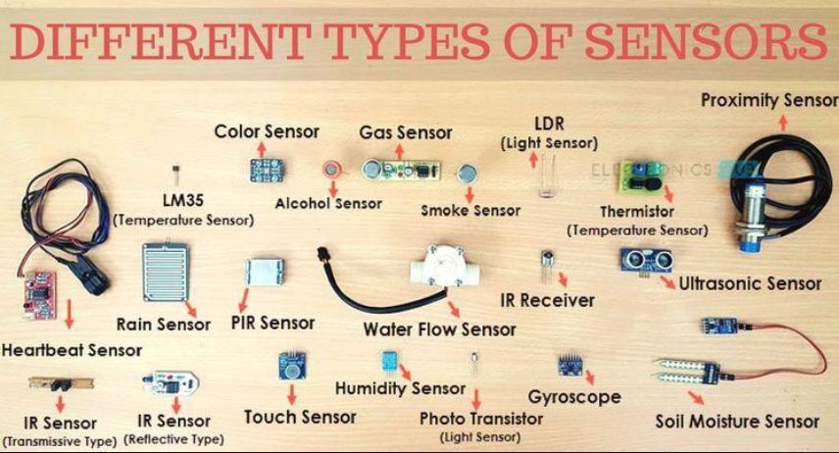

Slide 9
Protocolos
Definen cómo se comunican los dispositivos/sensores
Existe una gran variedad de protocolos de comunicación
Definidos para uso doméstico o industrial
Problema: Estandarización
Existen protocolos privados y de código abierto
AMQP ZigBee Sigfox NFC
CoAP Z-Wave 6LowPAN RFID
DDS Bluetooth NB-IoT LoRa
HTTP (REST/JSON) Wi-Fi Broadcom …
MQTT LoRaWAN Digimesh

Slide 10
MQTT (Message Queue Telemetry Transport)
Protocolo de comunicación M2M ideal para el IOT
✓Simple y ligero (consume poco ancho de banda)
✓Bidireccional
✓Fiable (Acuses de recibo)
✓Comunicación basada en Publicación/Suscripción de mensajes
✓OASIS estándar
✓Código abierto
✓”Seguro”

Slide 11
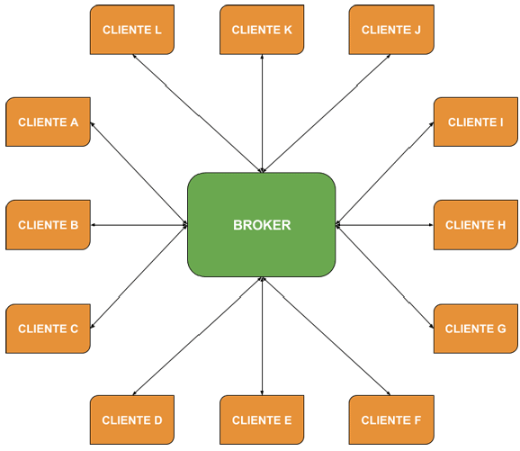
MQTT (Message Queue Telemetry Transport)
Topología en Estrella
Nodo central: Broker
Publicación/Suscripción
Basada en mensajes asíncronos
Topics
Sintaxis de niveles (/,#,+)

Slide 12
Conectividad
Los datos recolectados necesitan ser enviados/transmitidos
Existen varias tecnologías para dotar conectividad IOT
Cada una posee ventajas y desventajas
Su elección dependerá de la aplicación
Aspectos importantes para su elección:
✓Consumo de energía 🔋
✓Rango de operación (distancia) 📏
✓Ancho de banda 📶

Slide 13
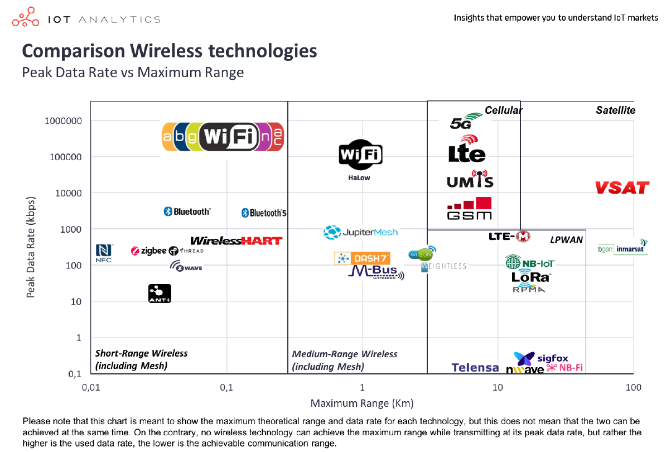

Slide 14
Procesamiento de datos
Una vez los datos son recibidos el software realiza algún tipo de procesamiento con ellos (ML, IA, Analítica…)
Las plataformas IOT son la base para que los dispositivos estén interconectados y se genere un ecosistema
Software que conecta hardware, puntos de acceso y redes de datos

Slide 15
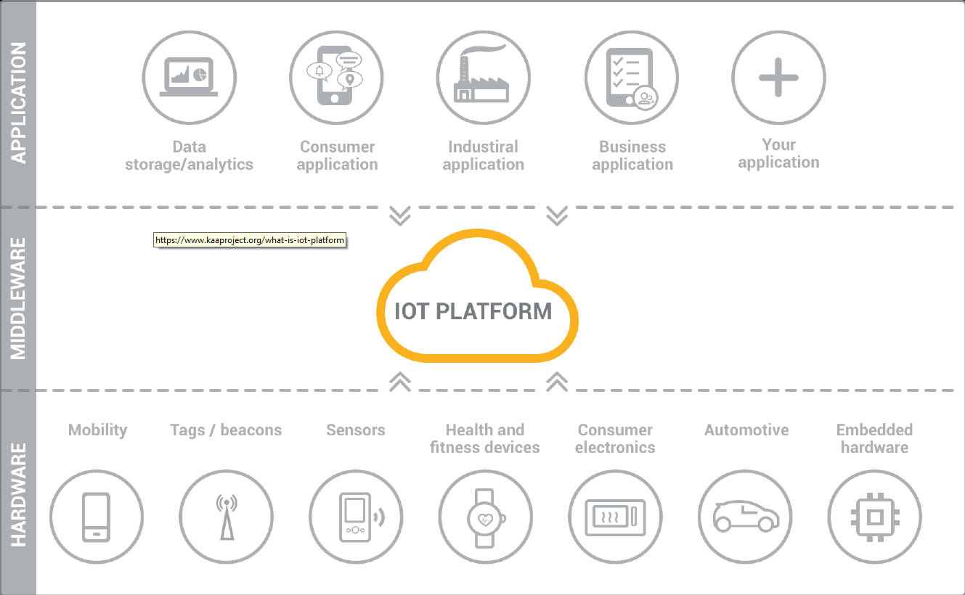

Slide 16
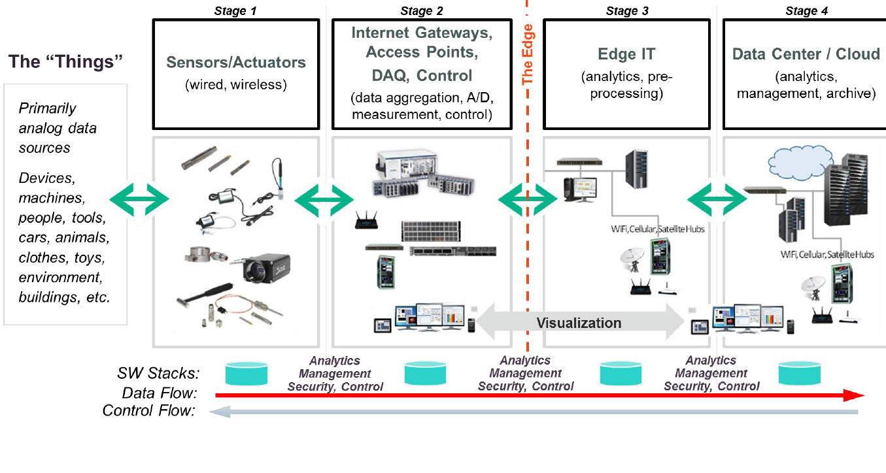

Slide 17
Interfaz de usuario
La información es poder 💶💪
El usuario final recibe ésta información de alguna manera
Notificaciones 📩
Alertas 🔔
Correo electrónico 📧
SMS 📲
Dashboards 🎛
El usuario final puede configurar el sistema remotamente o realizar alguna acción sobre el mismo (OTA)

Slide 18
PLUG ‘EM ALL 🛠 WORKSHOP
APRENDIENDO EL INTERNET DE LAS COSAS…
…A BASE DE PRÁCTICA!!!

Slide 19

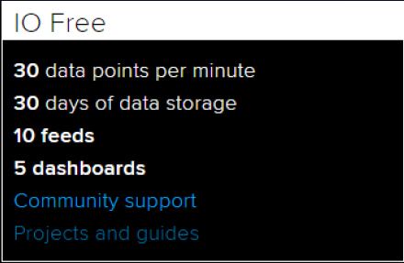
Adafruit IO
¿Qué es y qué nos permite?
Es un servicio en la nube (Cloud Service) de Adafruit Industries.
Pretende ser un solución para la construcción de aplicaciones IoT.
Recepción de datos online en tiempo real (Feeds)
Visualización de datos en tiempo real (Dashboards)
Los datos son privados(por defecto) y seguros
Hacer que tu proyecto esté conectado a Internet: controlar motores, lectura de datos de sensores…
Conectar proyectos a servicios web de terceros (Triggers)
Conectar tu proyecto a otros proyectos conectados a Internet
Servicio gratuito con posibilidad de adherirse a un plan de pago

Slide 20
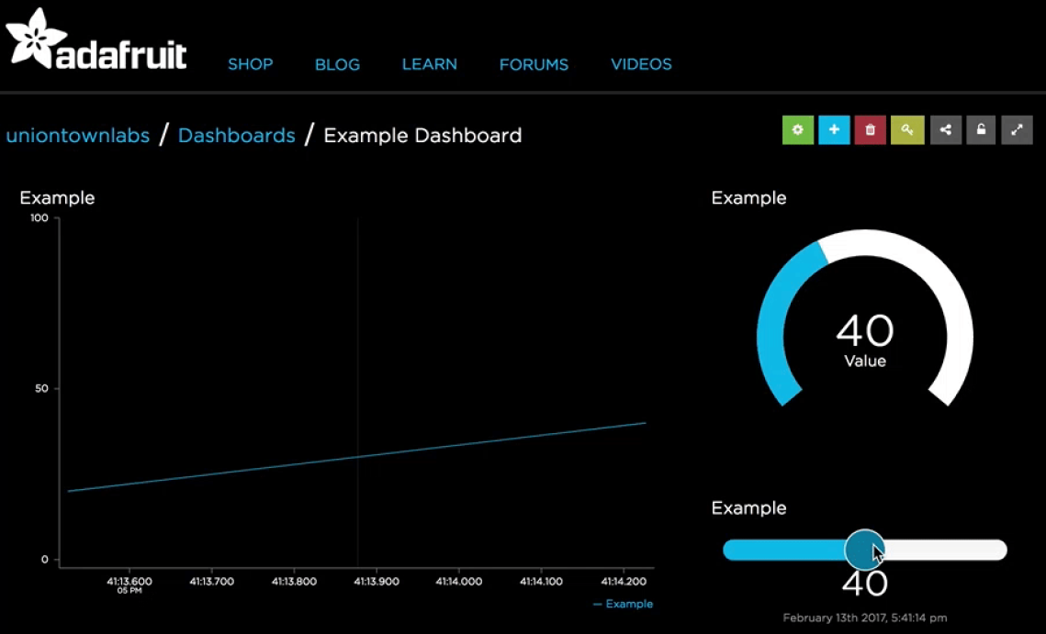

Slide 21
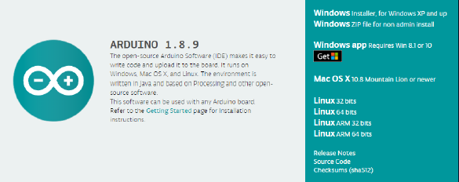
Software
Descargar e instalar Arduino IDE
https://www.arduino.cc/en/Main/Software

Slide 22
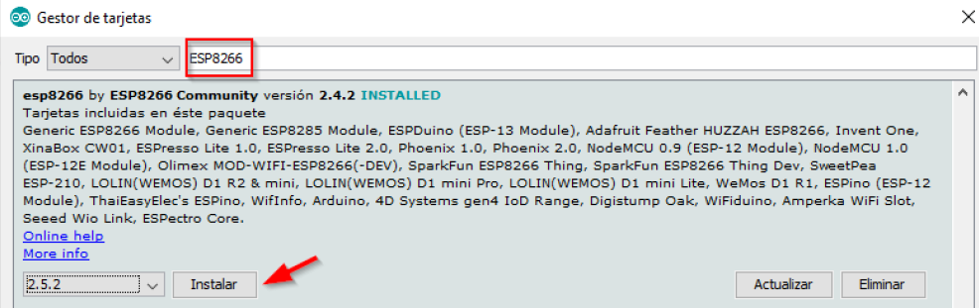
Software
Añadir soporte para ESP8266 en el Arduino IDE
1.Archivo-> Preferencias-> Gestor de URLs adicionales de tarjetas
2.Copiar y pegar la siguiente URL -> http://arduino.esp8266.com/stable/package_esp8266com_index.json
3.Herramientas-> Placa-> Gestor de tarjetas…
4.Buscar por ESP8266 e instalar “esp8266 by ESP8266 Community”

Slide 23
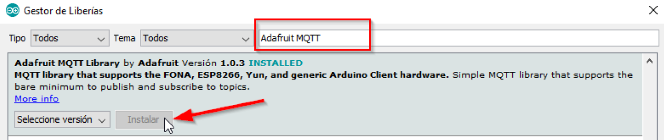
Software
Añadir librerías al IDE de Arduino
1.Programa-> Incluir Librerías-> Administrar Bibliotecas…
2.Buscar las siguientes libreríase Instalarlas:
ArduinoHttpClient
Adafruit IO Arduino
Adafruit MQTT
3.Crear cuentas de usuario en AdafruitIO

Slide 24
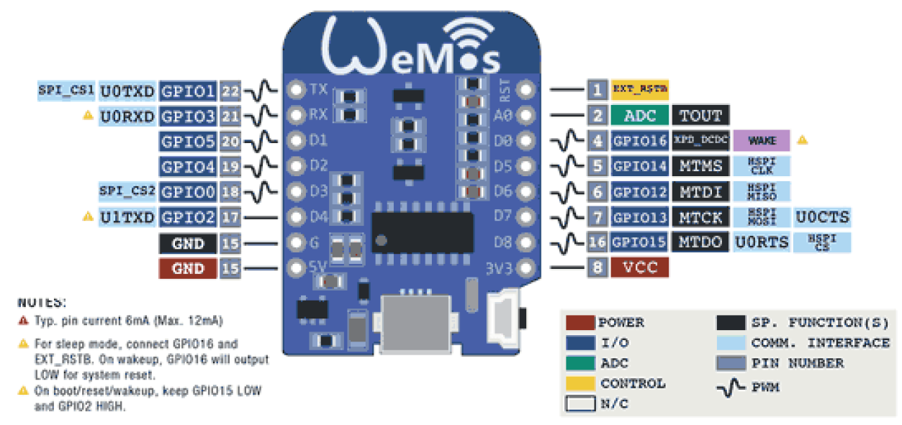
Hardware: Wemos D1 Mini

